Slide 1
Упражнения на развитие внимания
Подготовила студентка 101 группы исторического факультета Борисевич Светлана

Slide 2
Упражнения на развитие внимания могут быть весьма эффективными, если выбрать те, что действительно помогут и не ленится ежедневно тренироваться. В развитии внимания поможет регулярное выполнение упражнений.
Советы, как усилить эффективность упражнений на развитие
внимания:
1)Не совмещайте тренировки с выполнением какого-то дела. Вы должны сосредоточиться на чем-то одном.
2)Убедитесь, что ваше психическое и физическое состояние в норме.
3)Создайте себе оптимальные условия для занятий – убедитесь, что ничто и никто вас не отвлекает.
4)Проявляйте усилие во время занятий.
5)Не бросайте выполнение упражнений после недели–двух, считая, что они бесполезны.
В их эффективности вы убедитесь не ранее, чем через месяц.

Slide 3
Упражнения на развитие внимания с картинками
Можно использовать какие угодно картинки, не обязательно искать специальные пособия.
Для начала используйте картинки, не перегруженные деталями, но постепенно начинайте усложнять себе задачу и использовать фотографии, где изображено как можно больше разных деталей.
Делать это упражнение просто: смотрите в течение 10 секунд на картинку, а затем опишите все, что вы видели.
Чем детальнее будет ваше описание, тем лучше.
Когда вы начнете демонстрировать неплохие результаты, начинайте еще больше усложнять для себя задачу: используйте изображение с множеством мелких деталей и смотрите на него не дольше 5 секунд.

Slide 4
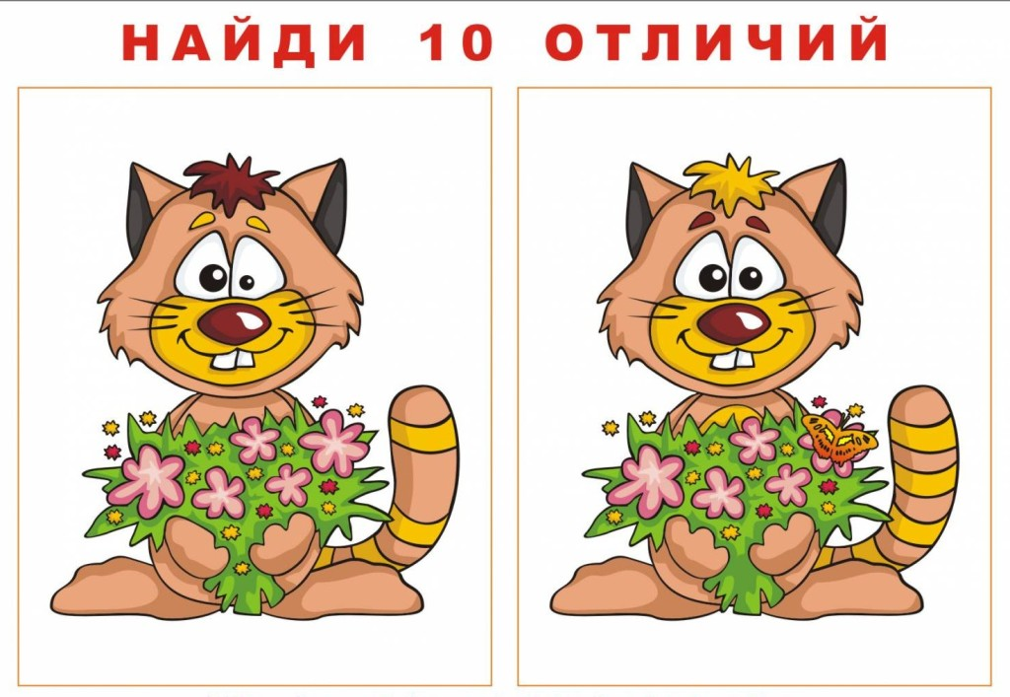
Хорошо подходят для развития внимания и любимые многими с детства «Найди 10 отличий»: две картинки, детали
которых имеют отличия и именно их нужно отыскать.
В интернете можно найти великое множество таких изображений.

Slide 5
Упражнения на развитие внимания с цифрами
Цифры часто используют для того, чтобы развивать внимание и память.
Подобные упражнения не подходят для детей, так как для них это сложно и не интересно.
взрослым не следует ограничиваться лишь картинками, потому что внимание нужно тренировать разными способами.

Slide 6
3 упражнения с цифрами на развитие внимания:
Внимательно изучите цифровой ряд: 136947385264983574527.
Сколько 5 здесь есть? Сколько 3? Сколько цифр дают в сумме 10? Нашли ли вы 3 цифры, что дают в сумме 11? А те, что дают в сумме 13? 21?
Можно самостоятельно придумывать вопросы и искать на них ответы, так же, как и менять цифровой ряд по своему усмотрению.

Slide 7
Какие из этого ряда цифр можно одновременно делить на 2 и на 3?
66, 88, 54, 31, 90, 45, 24, 91, 78, 9, 34, 12, 46.
Для того чтобы выполняемое вами упражнение было более эффективно, не пользуйтесь калькулятором.
Магический квадрат.
Заполните вот этот квадрат цифрами, чтобы каждый из его рядов, как по горизонтали, так и по вертикали давали в сумме 50, 80, 130, 180 и т.д.

Slide 8
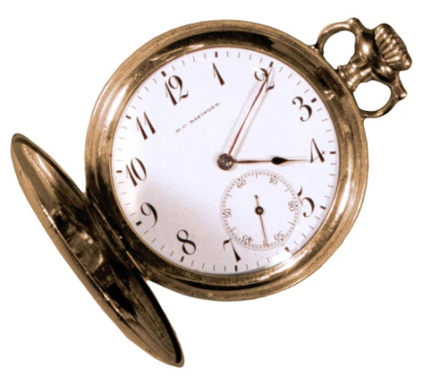
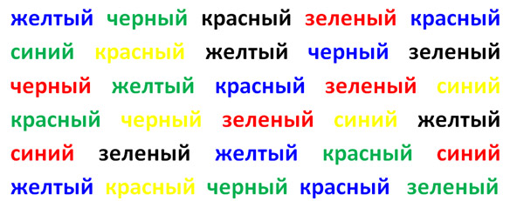
Другие упражнения на развитие внимания
Найдите интересную передачу или свой любимый сериал.
Поставьте рядом с экраном часы с движущейся секундной стрелкой.
В течение трех минут смотрите лишь на движущуюся секундную стрелку, не
отвлекаясь на то, что вы видите на экране.
Если отвлеклись, начните все с начала.
Посмотрите на картинку:
Выполните задания:
Назовите по очереди цвета (не считывайте слова, а называйте цвета текста).
Слов какого цвета здесь больше всего? А меньше всего?
Есть ли хоть одно слово обозначение и цвет которого бы совпадали?

Slide 9
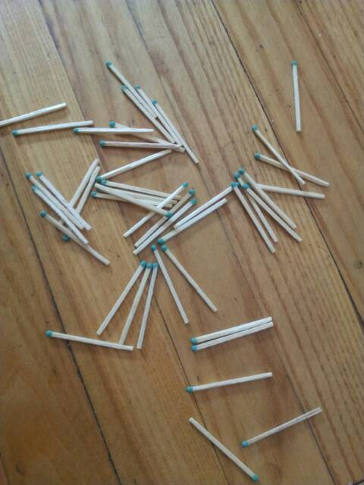
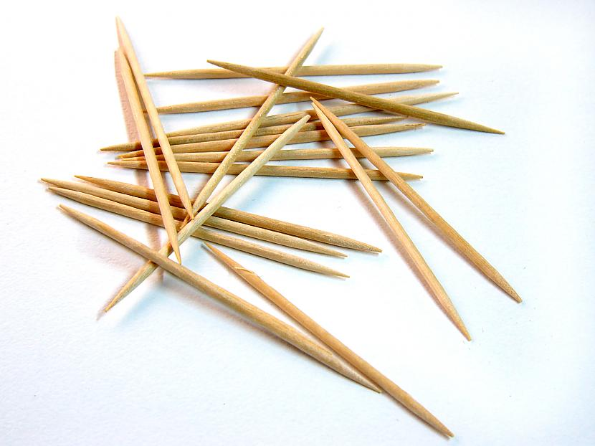
Читая какой-то текст, одновременно считайте количество слов в каждом предложении.
Неотрывно смотрите на какую-то небольшую точку на стене (например, пятнышко на обоях), не отвлекаясь на постороннее мысли.
Заходя в незнакомое помещение, в течение минуты-двух изучайте его интерьер, а затем детально опишите себе то, что вы увидели.
Бросьте на стол в произвольно порядке 10 спичек или зубочисток. Смотрите на них 10 секунд , затем, накрыв газетой , зарисуйте их расположение.

Slide 10
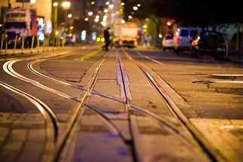
Ходите постоянно разными маршрутами, запоминая внешний вид зданий, расположение дорожных знаков и т.д. Запишите всё, что запомнили. Пройдите этим маршрутом снова, проверяя, что вы запомнили правильно.

Slide 11
Как видите, упражнения на развитие внимания
нельзя назвать сложными.
Главное, не ленится их выполнять ежедневно,
тогда и результаты не заставят себя ждать.

